Slide 1
対外厳秘
隊本部及びICS
に限定
春日調査項目
【趣 旨】
令和８年２月 日
ＣＰＴ１班２分隊

Slide 2
府中での調査要領
対外厳秘
隊本部及びICS
に限定
概 要
ログ等の情報提供を受けログをSplunkに取り込み解析・分析を実施した。
府 中
AD
MAIL
AD
サーバー操作用
ソフトウェア
WSUS
WebSAM
サーバー操作用
ソフトウェア
サーバー操作用
ソフトウェア
ログを要求した端末及びNW機器
サーバー操作用
ソフトウェア
サーバー操作用
ソフトウェア
WebSAM Agent
Notes:
コンセプトを受け、システムの維持管理部門にログ等の情報提供を依頼しました。

Slide 3
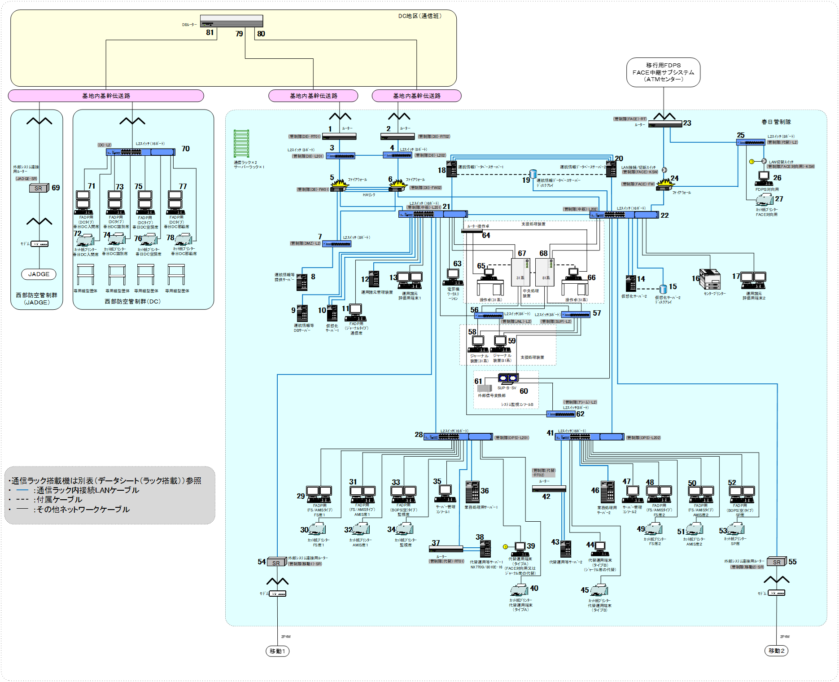
春日での調査要領（１／３）
対外厳秘
隊本部及びICS
に限定
全 般
・府中のジャーナルデータを使用した調査（sysymon等を使用した解析）
・ミラーポートを接続したトラフィック調査
・ログ等の情報提供を受けログの解析・分析
春日
凡例
ログの提供による解析
ミラーポートによる調査

Slide 4
春日での調査要領（２／３）
対外厳秘
隊本部及びICS
に限定
概 要
・sysymon等がインストールされる端末
・代替運用等サーバーでの仮想サーバーの一覧
春日
器材名 | Sysmon | Elastic Agent | Velociraptor
支援処理装置（評価）
操作卓
サーバ管理コンソール1
サーバ管理コンソール2
仮想業務処理用サーバー1 （評価用）府中OPS1 |  | 〇 | 〇
仮想業務処理用サーバー1 （評価用）府中OPS2 |  | 〇 | 〇
仮想運航情報等提供サーバー（評価用） |  | 〇 | 〇
仮想運航情報等DBサーバー |  | 〇 | 〇
仮想ノータム処理装置 （評価用） |  | 〇 | 〇
電算機ワークステーション
端末部（FADP用端末） ：府中FS席1 | 〇 | 〇 | 〇
端末部（FADP用端末） ：府中AMIS席2 | 〇 | 〇 | 〇
端末部（FADP用端末） ：松島BOPS1 | 〇 | 〇 | 〇
ノータム処理部：入出力装置1 | 〇 | 〇 | 〇
代替運用等サーバー1
仮想業務処理用サーバー1（評価用）府中OPS1
仮想運航情報等提供サーバー（評価用）
仮想運航情報等DBサーバー
代替運用等サーバー2
仮想業務処理用サーバー1（評価用）府中OPS2
仮想ノータム処理装置（評価用）

Slide 5
春日での調査要領（３／３）
対外厳秘
隊本部及びICS
に限定
概 要
・ジャーナルデータの流れ
・電算機ワークステーションから支援処理装置（８１系で）で処理を実施し代替運用等サーバに送られそこでそれぞれ処理を実施したものが端末で確認できる。
春日

Slide 6
春日での現地調査要領（１／４）
対外厳秘
隊本部及びICS
に限定
ここから新規追加分
概 要
・３個組に分けて調査を実施
・ジャーナルログ、ネットワークログ、ホストログに分けて調査を実施する。
春日
：ホストログ調査範囲
：ネットワークログ調査範囲

Slide 7
春日での現地調査要領（２／４）
対外厳秘
隊本部及びICS
に限定
概 要
・ネットワークログの調査
・ＦＡＣＥ及びＤＩＩ組とその他のネットワーク機器に分かれて実施
春日
：ＦＡＣＥ側
：ＤＩＩ側
：その他のネットワーク機器

Slide 8
春日での現地調査要領（３／４）
対外厳秘
隊本部及びICS
に限定
概 要
・ホストログの調査
・LINUX及びGAIA調査組及びWINDOWS組に分けて調査を実施
春日
：WINDOWS
：LINUX
：GAIA

Slide 9
春日での現地調査要領（４／４）
対外厳秘
隊本部及びICS
に限定
概 要
・ジャーナルデータの調査
・エージェントを活用した調査
・ミラーポートから流れてくるトラフィックの調査
春日
：ミラーポート開放スイッチ
：ジャーナルデータ処理用
（Ａｇｅｎｔ等無）
：ジャーナルデータ処理用
（Ａｇｅｎｔ等有）

Slide 10
バトルリズム（全般日程）
月 |  |  | ３月 |  |  |  |  |  |  |  |  |  |  |  |  |  |  |  |  |  |  |  | ４月
日 |  |  | 12 | 13 | 14 | 15 | 16 | 17 | 18 | 19 | 20 | 21 | 22 | 23 | 24 | 25 | 26 | 27 | 28 | 29 | 30 | 31 | 1 | 2 | 3 | 4
曜 |  |  | 木 | 金 | 土 | 日 | 月 | 火 | 水 | 木 | 金 | 土 | 日 | 月 | 火 | 水 | 木 | 金 | 土 | 日 | 月 | 火 | 水 | 木 | 金 | 土
全般 日程 |  |  |  |  | 基地停電 | 停電予備 | 事前準備 |  |  |  |  | 代替準備 | 代替運用 | 事前準備
総括班
ＣＰＴ | チームリーダー
 | テックリーダー
 | アナリスト | Gp1
 |  | Gp2
 |  | Gp3
 | インフラ
司令視察
ICS長現場指導
現地調整
成果収集
移動（入間～春日）
器材展開
休養日
全般指揮
休養日
全般指揮
移動（春日～入間）
器材撤収
ＭＯへの報告等
ＭＯへの報告等
ＭＯへの報告等
インテル
インテル
ハードニングプラン作成
ハードニングプラン作成
ログ整形支援
検知ルール確認
ジャーナル
調査
仮説見直し
NW2
NW1
仮説見直し
ジャーナル調査
HOST2
HOST1
NW1
ジャーナル調査
NW2
HOST1
ジャーナル調査
HOST2
NW2
NW1
ジャーナル調査
HOST2
HOST1
ジャーナル調査
環境構築
維持管理
維持管理
ログ受領・整形

Slide 11
バトルリズム（全般日程）
追加分
月 |  |  | ３月 |  |  |  |  |  |  |  |  |  |  |  |  |  |  |  |  |  |  |  | ４月
日 |  |  | 12 | 13 | 14 | 15 | 16 | 17 | 18 | 19 | 20 | 21 | 22 | 23 | 24 | 25 | 26 | 27 | 28 | 29 | 30 | 31 | 1 | 2 | 3 | 4
曜 |  |  | 木 | 金 | 土 | 日 | 月 | 火 | 水 | 木 | 金 | 土 | 日 | 月 | 火 | 水 | 木 | 金 | 土 | 日 | 月 | 火 | 水 | 木 | 金 | 土
全般 日程 |  |  |  |  | 基地停電 | 停電予備 | 事前準備 |  |  |  |  | 代替準備 | 代替運用 | 事前準備
総括班
ＣＰＴ | チームリーダー
 | テックリーダー
 | アナリスト | Gp1
 |  | Gp2
 |  | Gp3
 | インフラ
司令視察
ICS長現場指導
現地調整
成果収集
移動（入間～春日）
器材展開
休養日
全般指揮
休養日
全般指揮
移動（春日～入間）
器材撤収
ＭＯへの報告等
ＭＯへの報告等
ＭＯへの報告等
インテル
インテル
ハードニングプラン作成
ハードニングプラン作成
ログ整形支援
検知ルール確認
ジャーナル
調査
仮説見直し
ジャーナル調査
NW2
NW1
仮説見直し
ジャーナル調査
HOST2
HOST1
撤収準備
ジャーナル
調査
NW1
ジャーナル調査
NW2
HOST1
ジャーナル調査
HOST2
ジャーナル
調査
NW2
NW1
ジャーナル調査
HOST2
HOST1
ジャーナル調査
環境構築
維持管理
維持管理
ログ受領・整形

